Slide 1
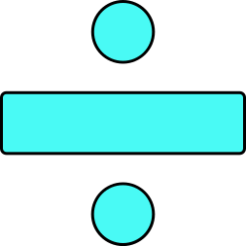


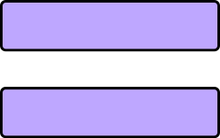


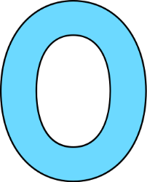
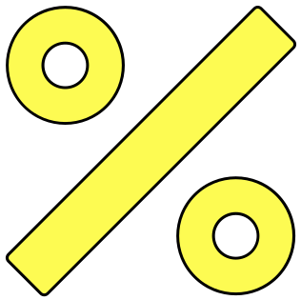
CHÀO MỪNG THẦY CÔ ĐẾN VỚI TIẾT HỌC

Slide 2
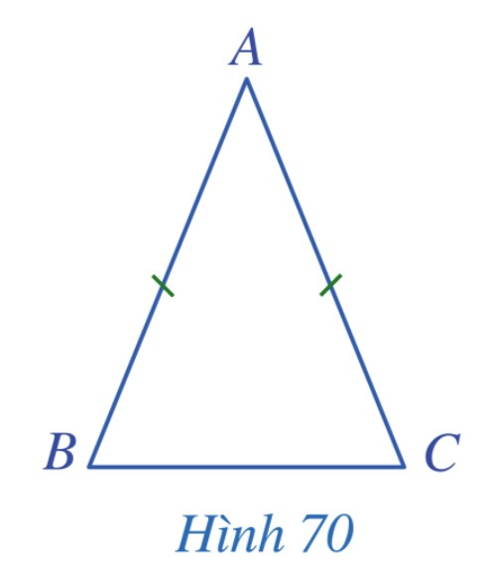
Chỉ ra những điểm chung của các tam giác có trong hình sau
M
D
N
P
MN = NP
AB = AC
E
F
EF = DF

Slide 3
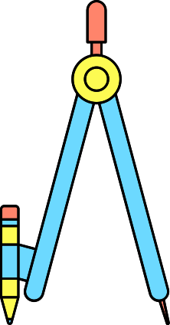
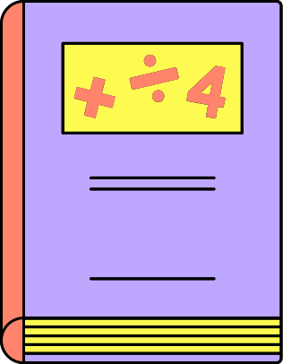
CHƯƠNG VII:
TAM GIÁC
TIẾT 37 - BÀI 7: TAM GIÁC CÂN

Slide 4
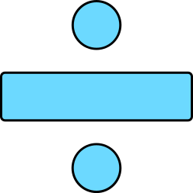
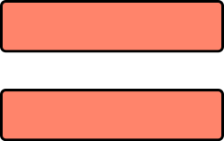

NỘI DUNG BÀI HỌC
Định nghĩa
I
  I
  II
  III
Tính chất
II
Dấu hiệu nhận biết
III
Vẽ tam giác cân
IV

Slide 5
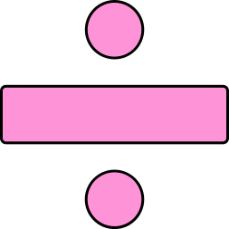



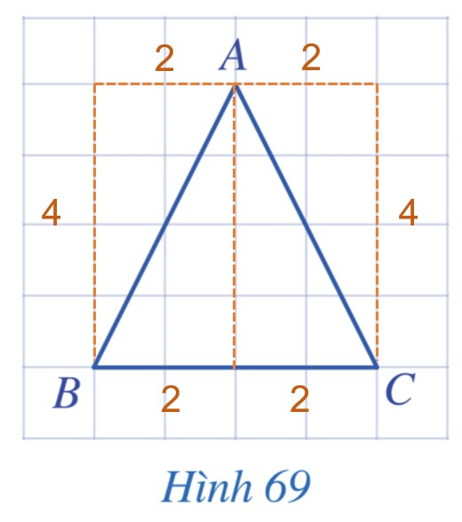
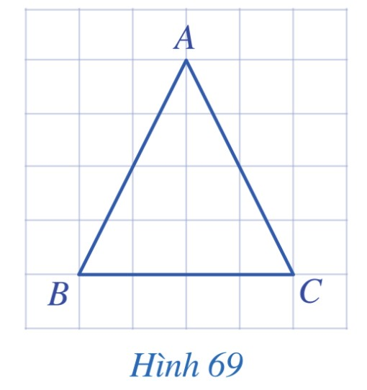

I. ĐỊNH NGHĨA
Thảo luận nhóm bàn hoàn thành HĐ1
Trong Hình 69, hai cạnh AB và AC của tam giác ABC có bằng nhau hay không?
HĐ1:
Ta có: AB và AC là đường chéo của hai hình chữ nhật có kích thước 2 và 4 ô vuông.
Do đó AB = AC.
Giải
TAM GIÁC ABC LÀ TAM GIÁC CÂN

Slide 6
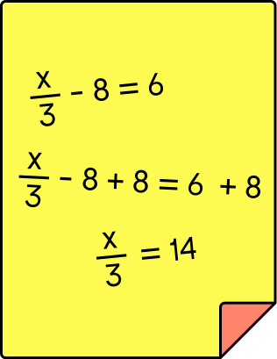
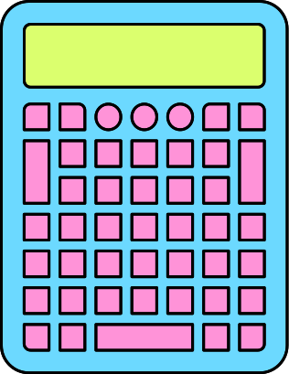

ĐỊNH NGHĨA
Tam giác cân là tam giác có hai cạnh bằng nhau.
Cho tam giác $ABC$ là tam giác cân tại $A$
$AB,AC$ là các cạnh bên
$BC$ là cạnh đáy
$\hat{A}$ là góc ở đỉnh.
$\hat{B},\hat{C}$ là các góc ở đáy

Slide 7
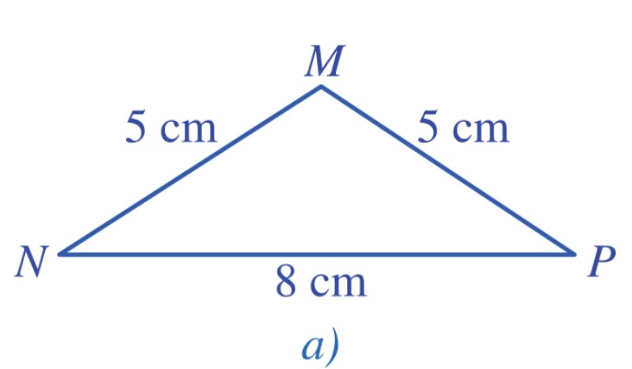
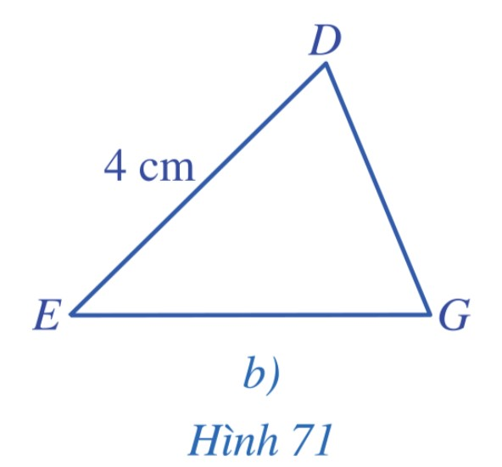
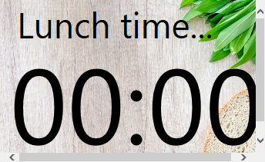
HOÀN THÀNH PHIẾU HỌC TẬP
hãy xác định các cạnh bên, cạnh đáy, các góc ở đáy, góc ở đỉnh của tam giác cân sau.

Slide 8

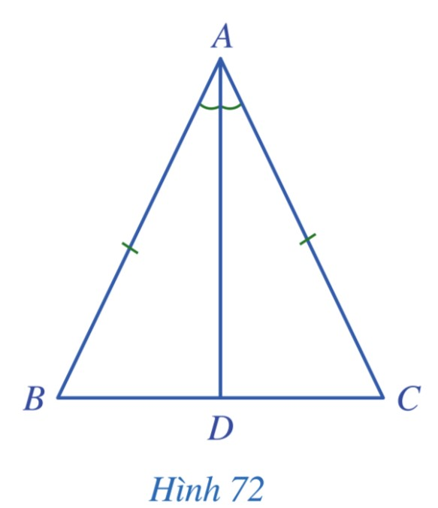


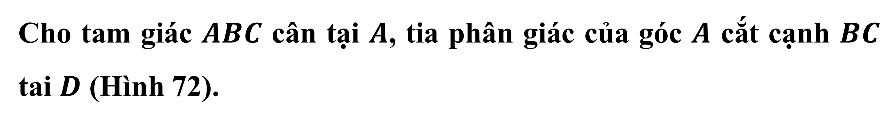
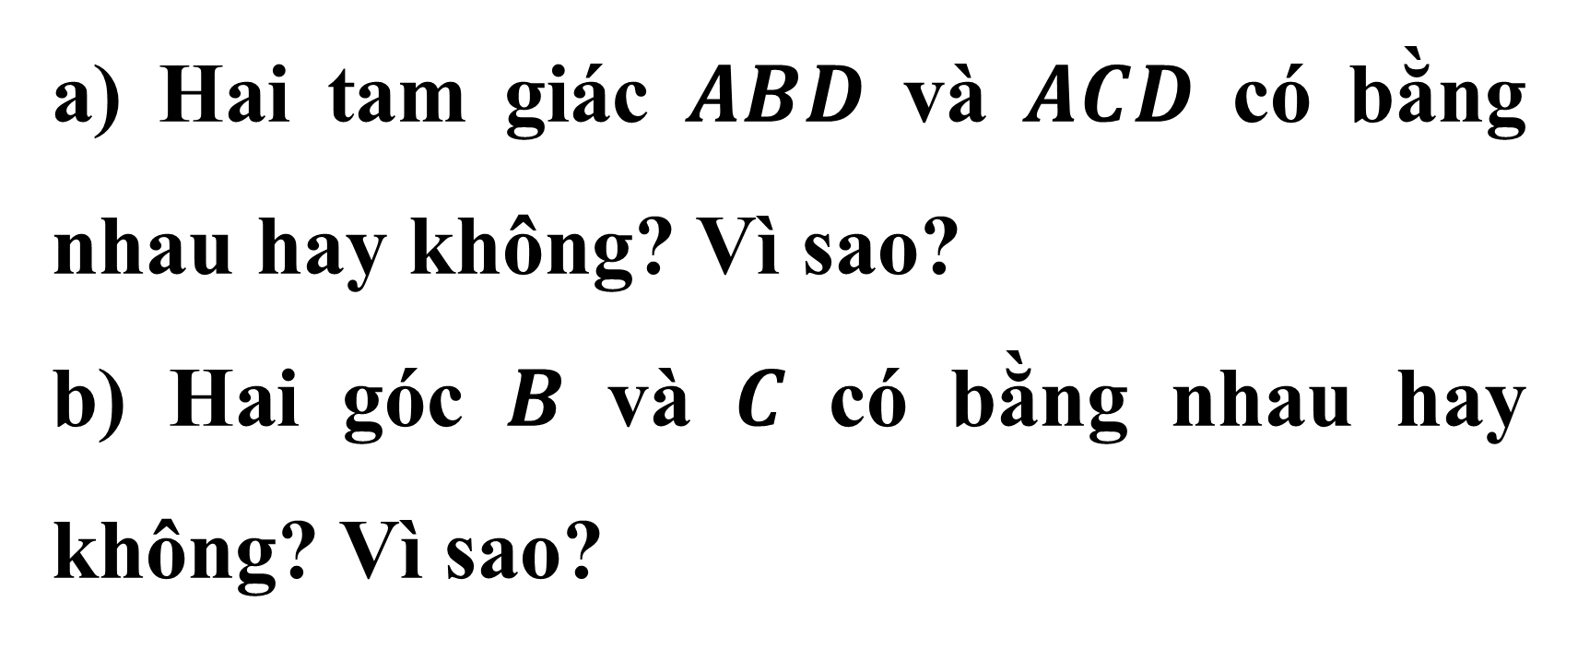
II. TÍNH CHẤT
HĐ 2:
Thảo luận nhóm bàn, hoàn thành HĐ2.
Cho tam giác $ABC$ cân tại $A$, tia phân giác của góc $A$ cắt cạnh $BC$ tai $D$ (Hình 72).
a) Hai tam giác $ABD$ và $ACD$ có bằng nhau hay không? Vì sao?
b) Hai góc $B$ và $C$ có bằng nhau hay không? Vì sao?

Slide 9

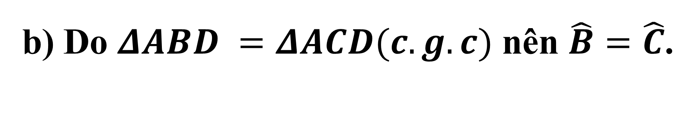
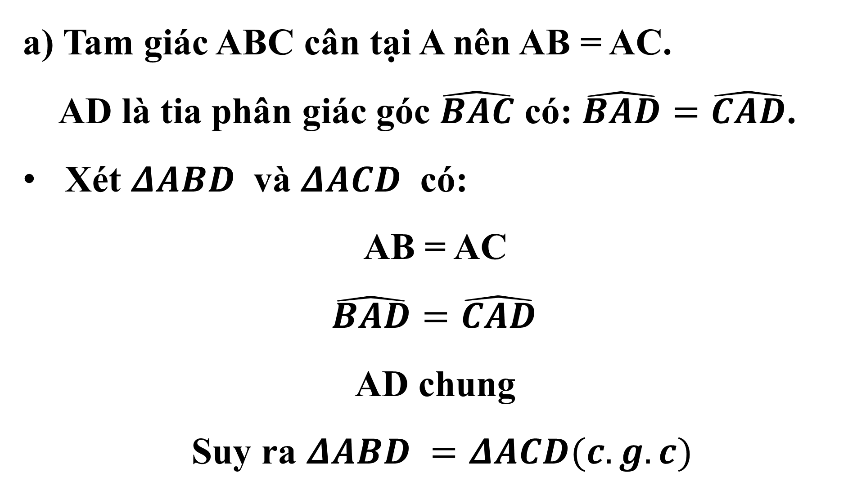
Giải
a) Tam giác ABC cân tại A nên AB = AC.
AD là tia phân giác góc $\hat{BAC}$ có: $\hat{BAD}=\hat{CAD}$.
Xét $ΔABD$ và $ΔACD$ có:
AB = AC
$$\hat{BAD}=\hat{CAD}$$
AD chung
Suy ra $ΔABD =ΔACD(c.g.c)$
b) Do $ΔABD =ΔACD(c.g.c)$ nên $\hat{B}=\hat{C}$.

Slide 10

TÍNH CHẤT
Trong một tam giác cân, hai góc ở đáy bằng nhau.

Slide 11
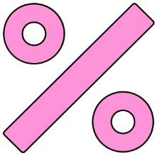
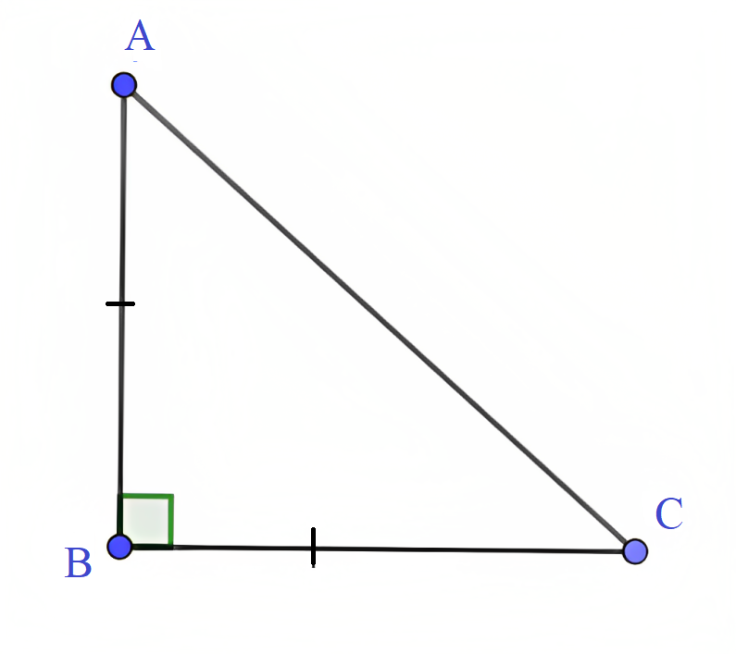

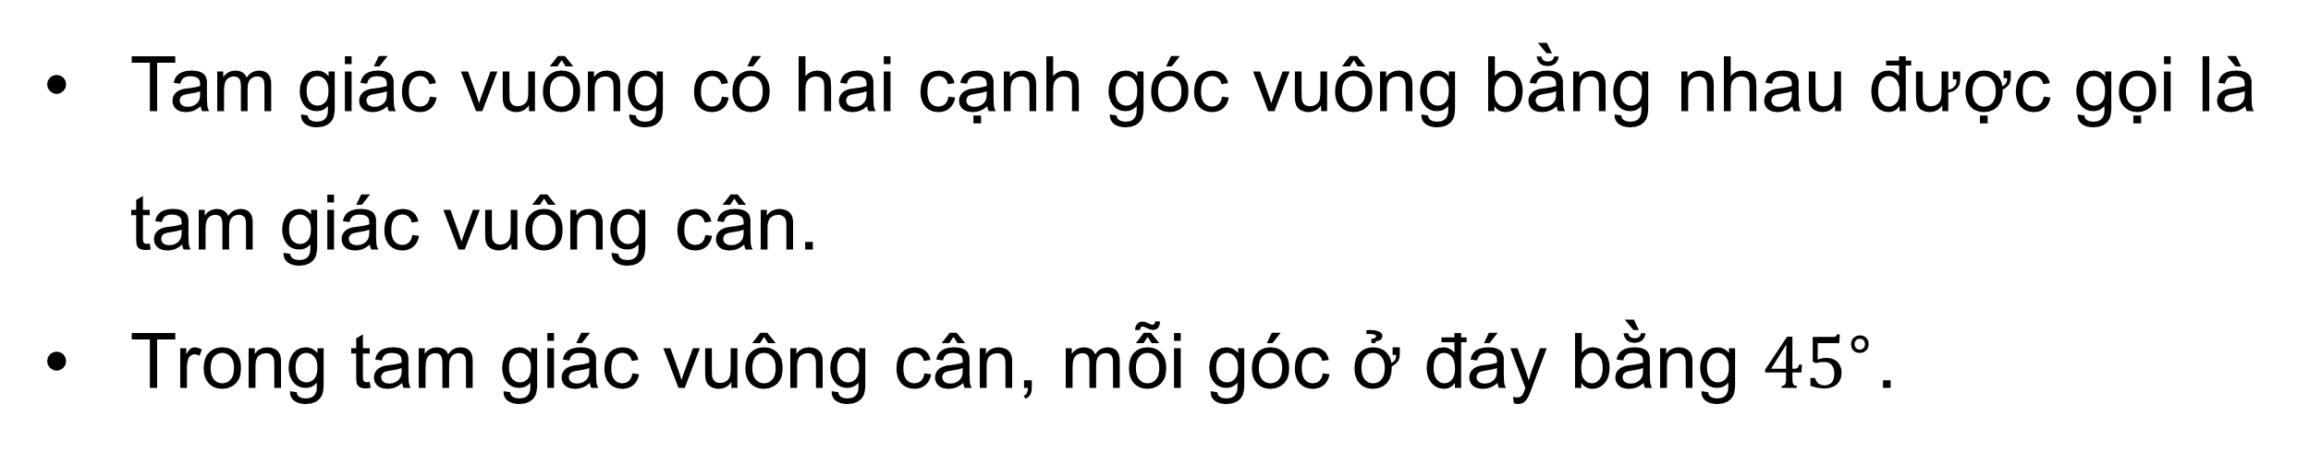
Chú ý
Tam giác vuông có hai cạnh góc vuông bằng nhau được gọi là tam giác vuông cân.
Trong tam giác vuông cân, mỗi góc ở đáy bằng ${45}^{∘}$.

Slide 12




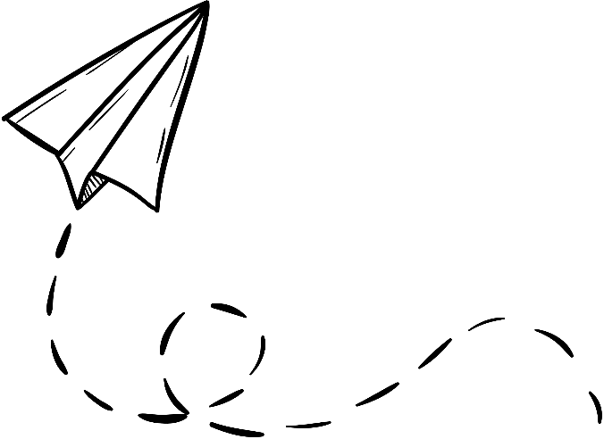



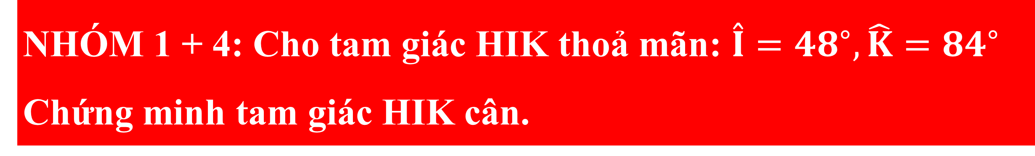
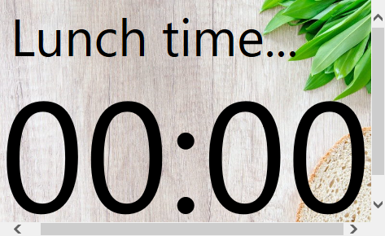
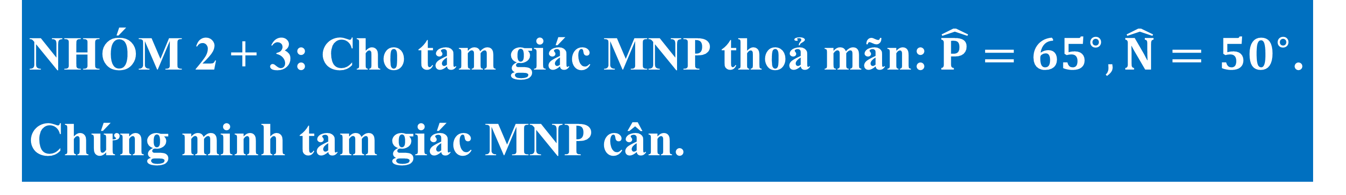
III. DẤU HIỆU NHẬN BIẾT
HOẠT ĐỘNG NHÓM (3 BÀN / NHÓM) – 4 NHÓM
NHÓM 1 + 4: Cho tam giác HIK thoả mãn: $\overset{ˆ}{I}={48}^{∘},\hat{K}={84}^{∘}$ Chứng minh tam giác HIK cân.
NHÓM 2 + 3: Cho tam giác MNP thoả mãn:$\hat{P}={65}^{∘},\hat{N}={50}^{∘}$. Chứng minh tam giác MNP cân.

Slide 13
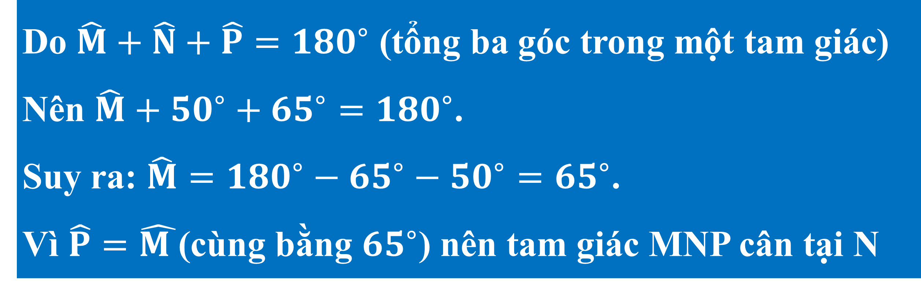
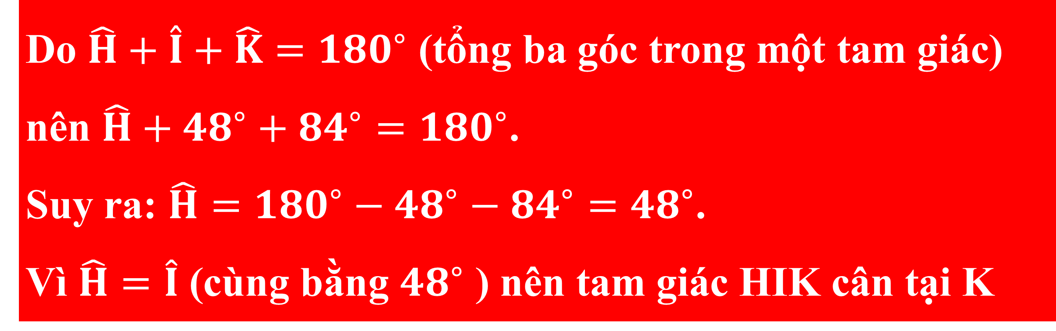
Do $\hat{H}+\overset{ˆ}{I}+\hat{K}={180}^{∘}$ (tổng ba góc trong một tam giác)
nên $\hat{H}+{48}^{∘}+{84}^{∘}={180}^{∘}$.
Suy ra: $\hat{H}={180}^{∘}−{48}^{∘}−{84}^{∘}={48}^{∘}$.
Vì $\hat{H}=\hat{I}$ (cùng bằng ${48}^{∘}$ ) nên tam giác HIK cân tại K
Do $\hat{M}+\hat{N}+\hat{P}={180}^{∘}$ (tổng ba góc trong một tam giác)
Nên $\hat{M}+{50}^{∘}+{65}^{∘}={180}^{∘}$.
Suy ra: $\hat{M}={180}^{∘}−{65}^{∘}−{50}^{∘}={65}^{∘}$.
Vì $\hat{P}=\hat{M }$(cùng bằng ${65}^{∘}$) nên tam giác MNP cân tại N

Slide 14

DẤU HIỆU NHẬN BIẾT
Nếu một tam giác có hai góc bằng nhau thì tam giác đó là tam giác cân.
A
B
C

Slide 15
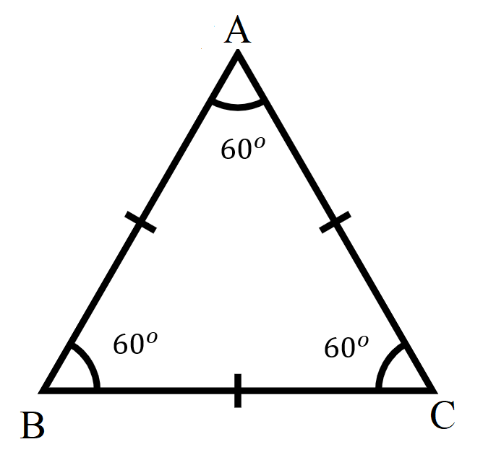
Chú ý
Tam giác có ba cạnh bằng nhau là tam giác đều.
Tam giác cân có một góc bằng 60º là tam giác đều.

Slide 16
Để chứng minh một tam giác là tam giác cân ta có mấy cách:
Cách 1: chứng minh tam giác có hai cạnh bằng nhau
Cách 2: chứng minh tam giác có hai góc bằng nhau

Slide 17
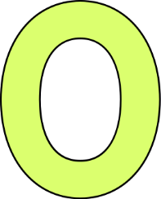

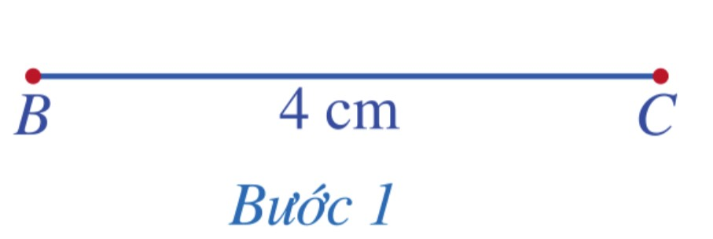
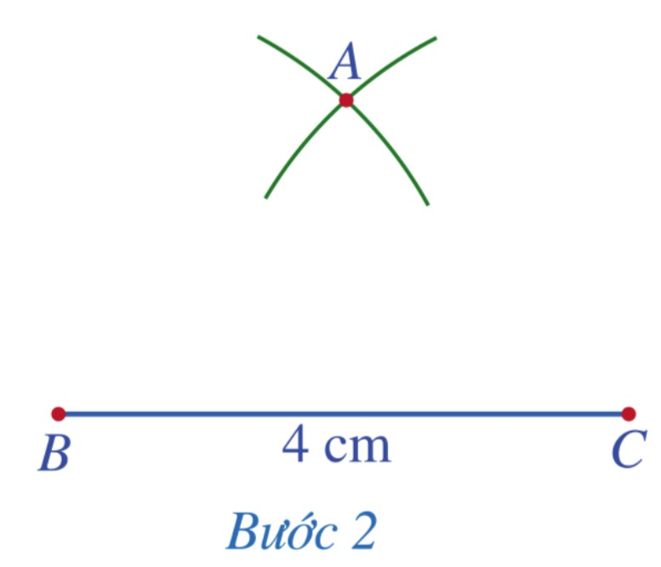
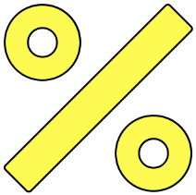
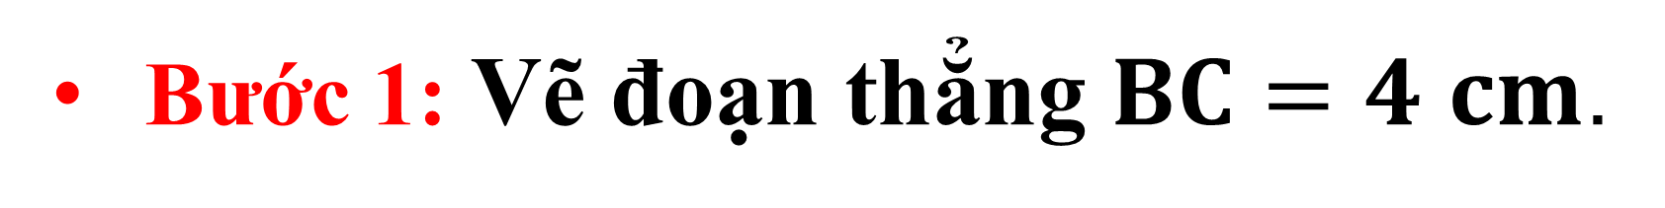
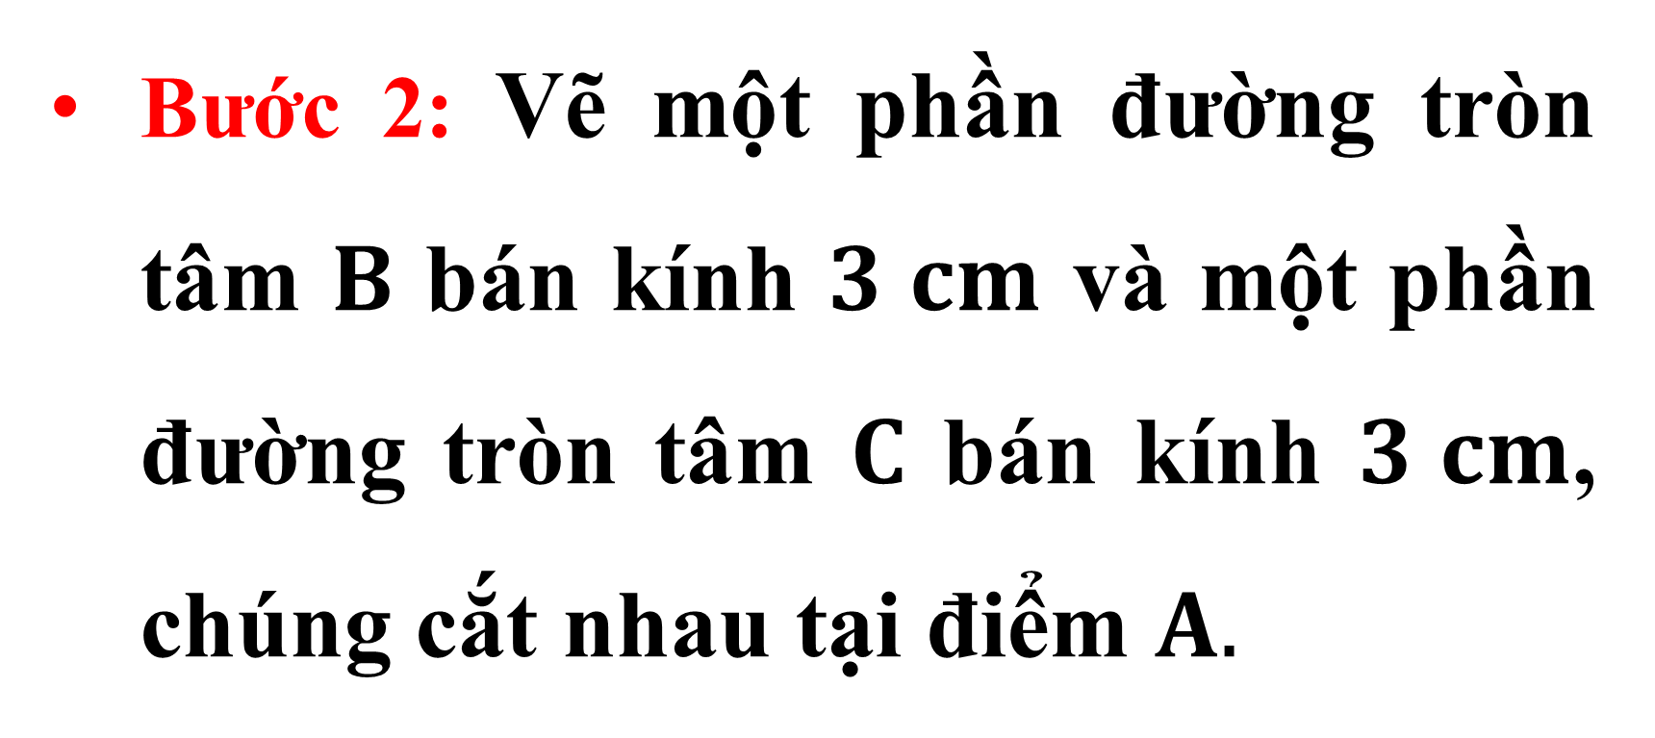
IV. VẼ TAM GIÁC CÂN
HĐ 3:
Dùng thước thẳng (có chia đơn vị) và compa vẽ tam giác cân ABC có cạnh đáy BC = 4cm, cạnh bên AB = AC = 3cm.
Giải
Bước 1: Vẽ đoạn thẳng $BC=4 cm$.
Bước 2: Vẽ một phần đường tròn tâm $B$ bán kính $3 cm$ và một phần đường tròn tâm $C$ bán kính $3 cm$, chúng cắt nhau tại điểm $A.$

Slide 18
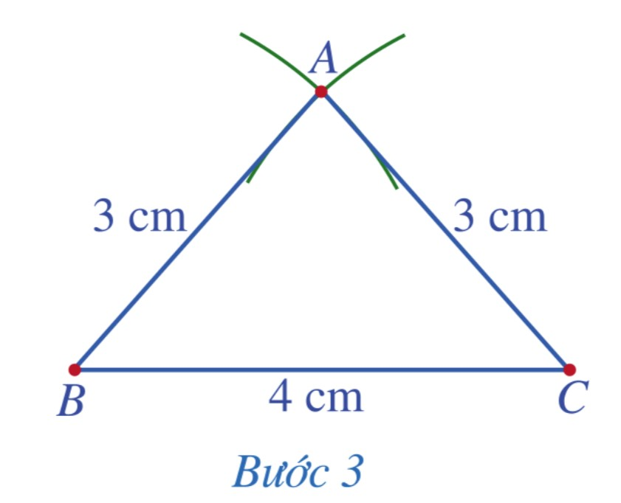
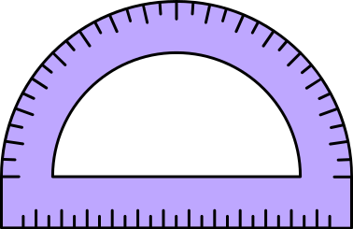
IV. VẼ TAM GIÁC CÂN
Bước 3: Vẽ các đoạn thẳng AB, AC. Ta nhận được tam giác ABC.

Slide 19
THỰC HÀNH TRONG PHIẾU HỌC TẬP
Dùng thước thẳng (có chia đơn vị) và compa vẽ tam giác cân MNP có cạnh đáy NP = 5cm, cạnh bên MN = MP = 4 cm.
M
4 cm
4 cm
N
P
5 cm

Slide 20
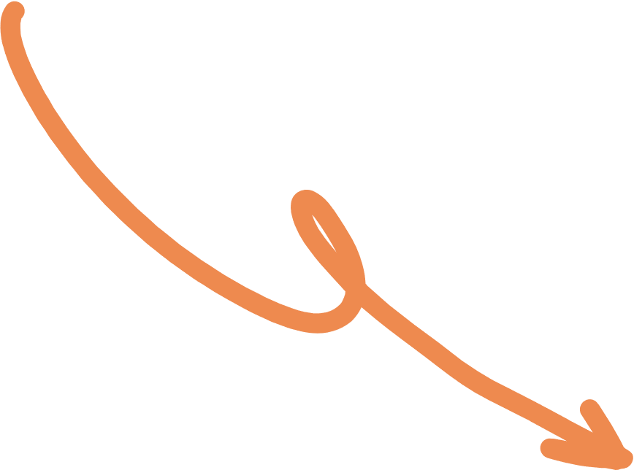








CỦNG CỐ KIẾN THỨC
Định nghĩa tam giác cân
Tính chất tam giác cân
Dấu hiệu nhận biết tam giác cân
Cách vẽ tam giác cân

Slide 21
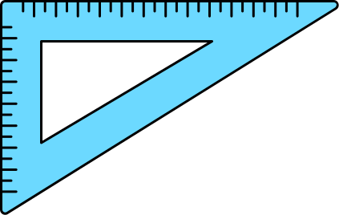
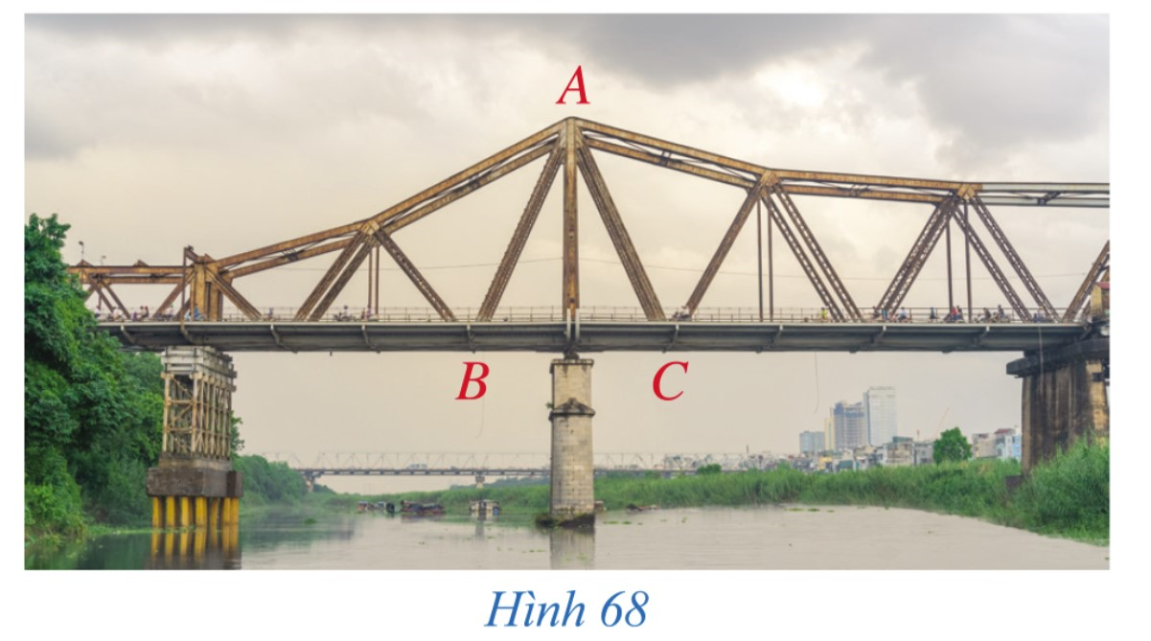
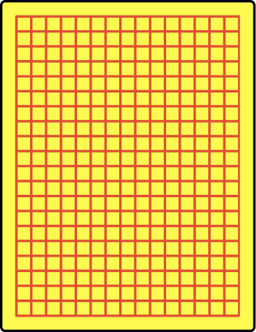
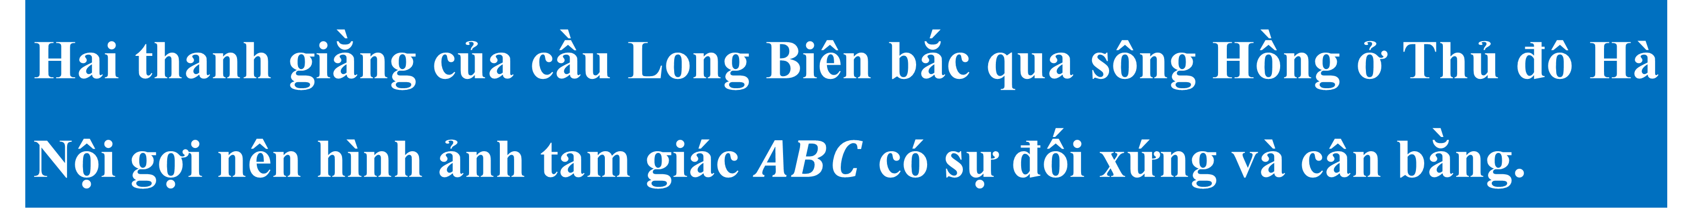
ỨNG DỤNG THỰC TẾ TAM GIÁC CÂN
Hai thanh giằng của cầu Long Biên bắc qua sông Hồng ở Thủ đô Hà Nội gợi nên hình ảnh tam giác $ABC$ có sự đối xứng và cân bằng.

Slide 22
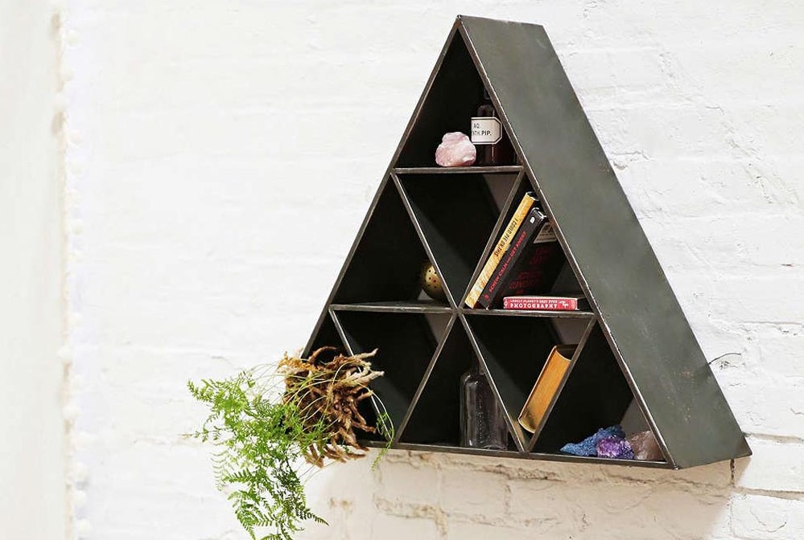
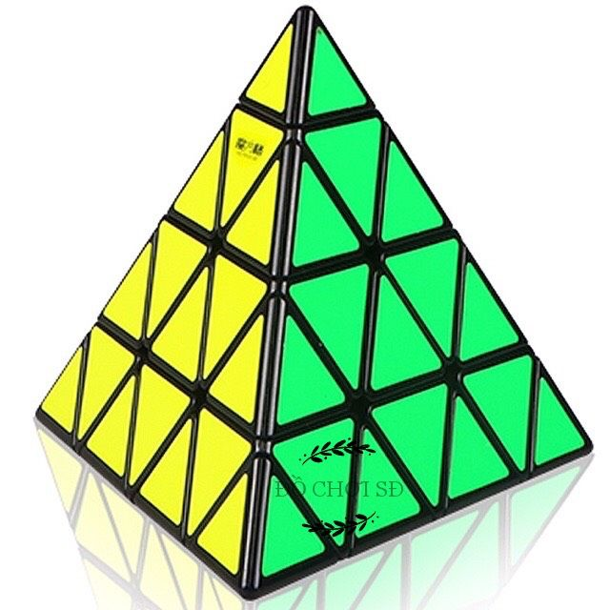
ỨNG DỤNG THỰC TẾ TAM GIÁC CÂN

Slide 23


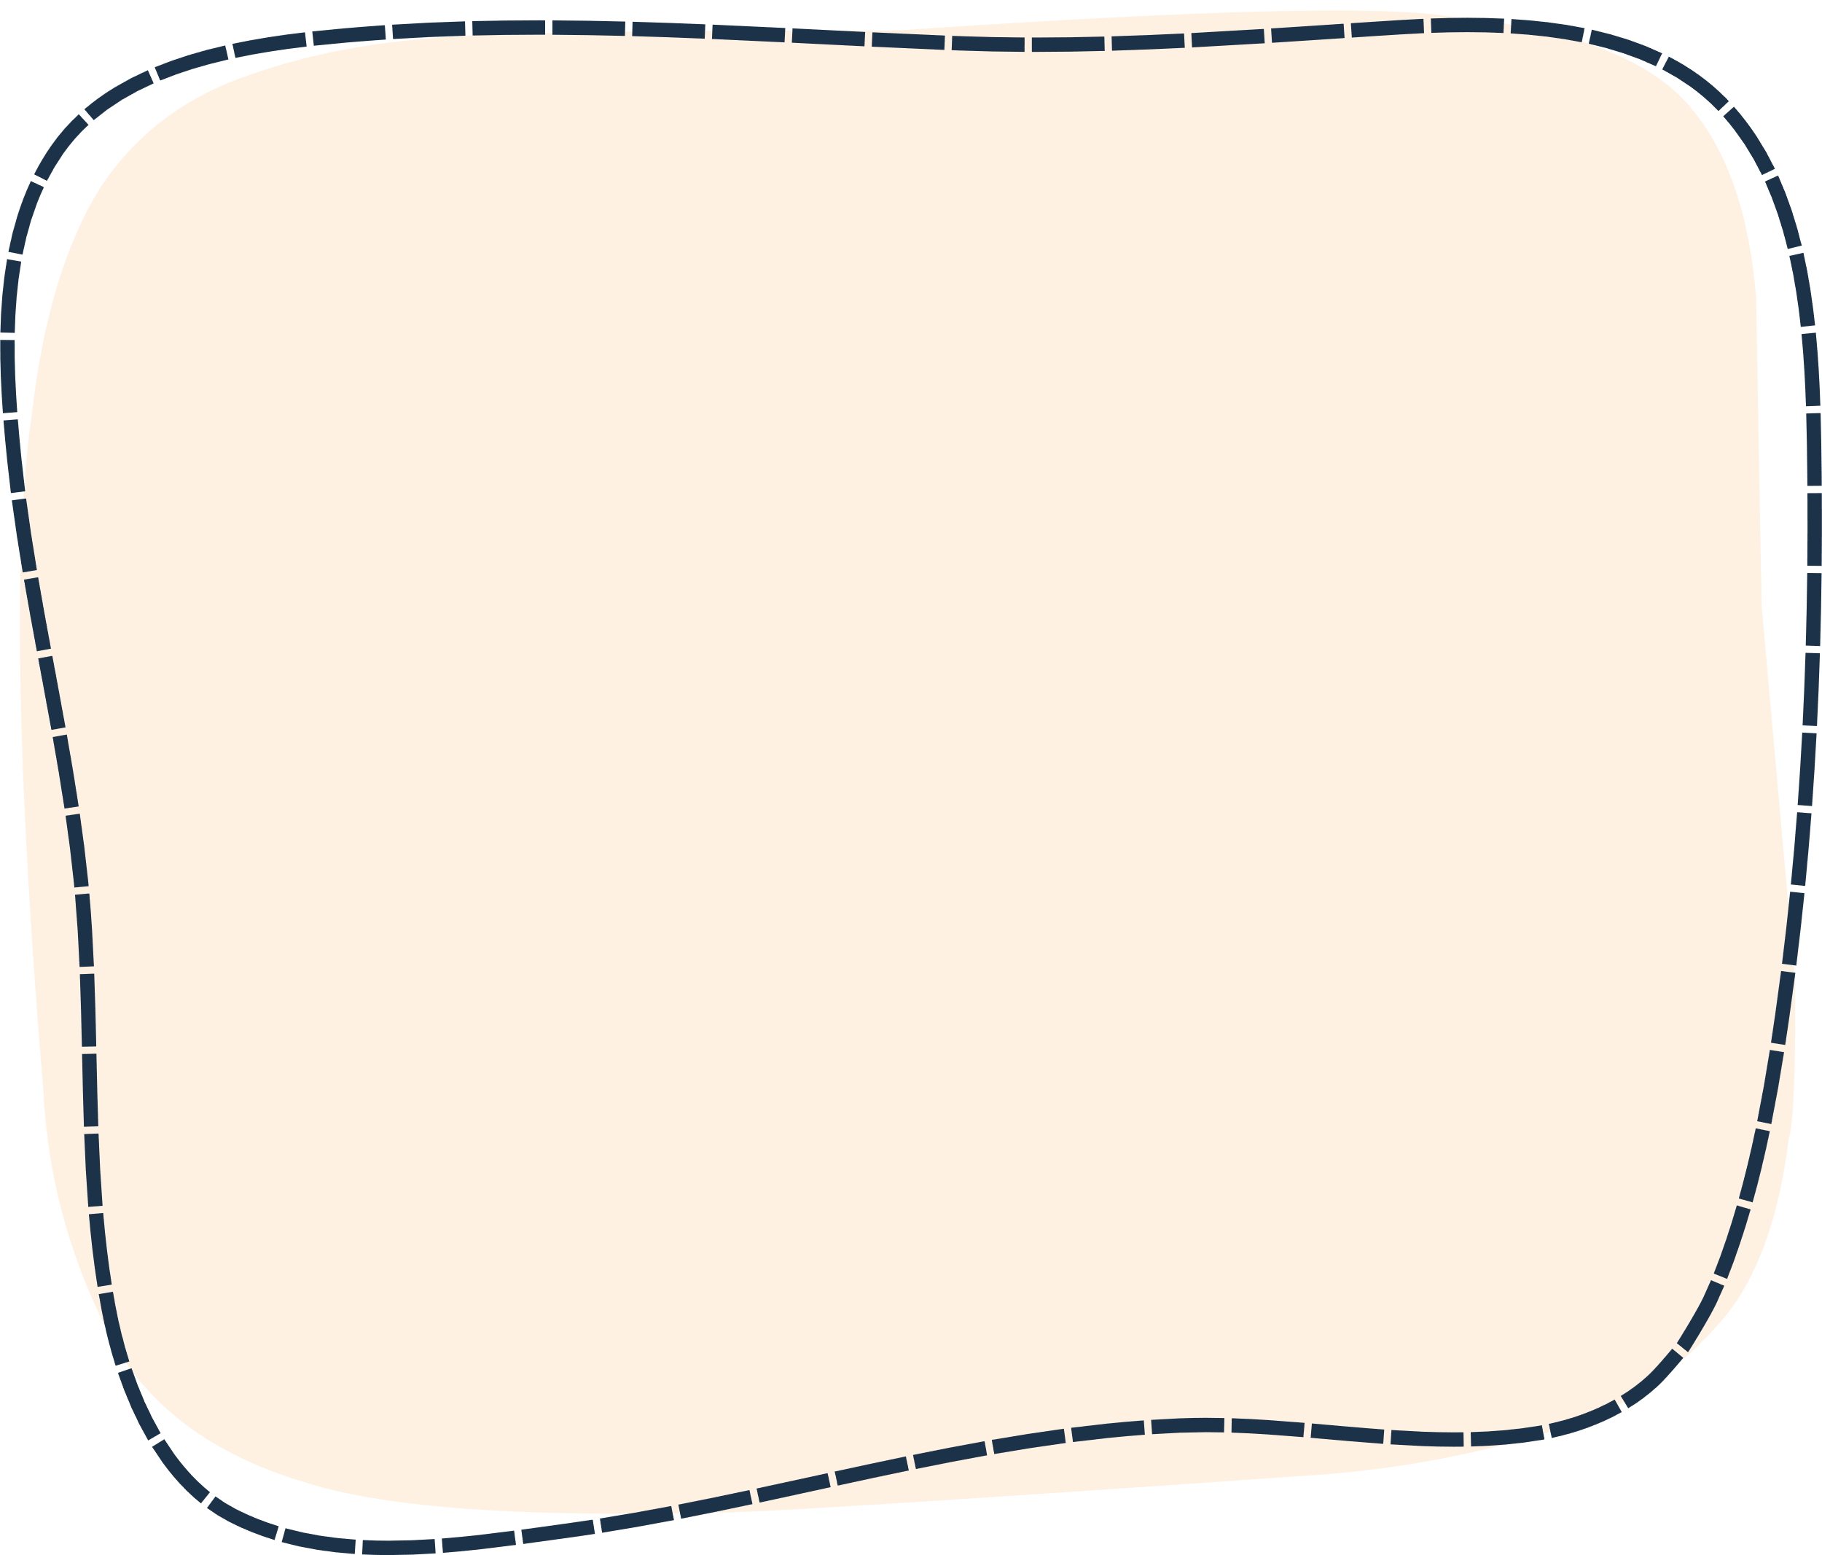
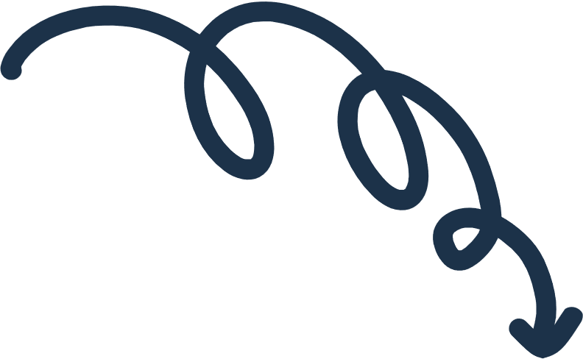


HƯỚNG DẪN VỀ NHÀ
Học thuộc định nghĩa, tính chất, dấu hiệu nhận biết tam giác cân.
Hoàn thành bài tập 1, 2, 3
SGK / trang 96.
Ôn tập chuẩn
bị thi giữa
kì 2

Slide 24






CẢM ƠN THẦY CÔ ĐÃ LẮNG NGHE BÀI GIẢNG

